Slide 1
স্বাগতম

Slide 2
মোঃ মহসিন আলী
সিনিয়র শিক্ষক (আইসিটি)
ভাদেশ্বর নাছির উদ্দিন উচ্চ বিদ্যালয় ও কলেজ
ডাকঃ পূর্ব ভাদেশ্বর,উপজেলাঃ গোলাপগঞ্জ, সিলেট।

Slide 3
শ্রেণিঃ নবম/দশম
বিষয়ঃ বাংলাদেশের ইতিহাস ও ‍বিশ্বসভ্যতা
অধ্যায়ঃ দশম
ইংরেজ শাসন আমলে বাংলার স্বাধিকার আন্দোলন

Slide 4
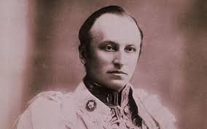
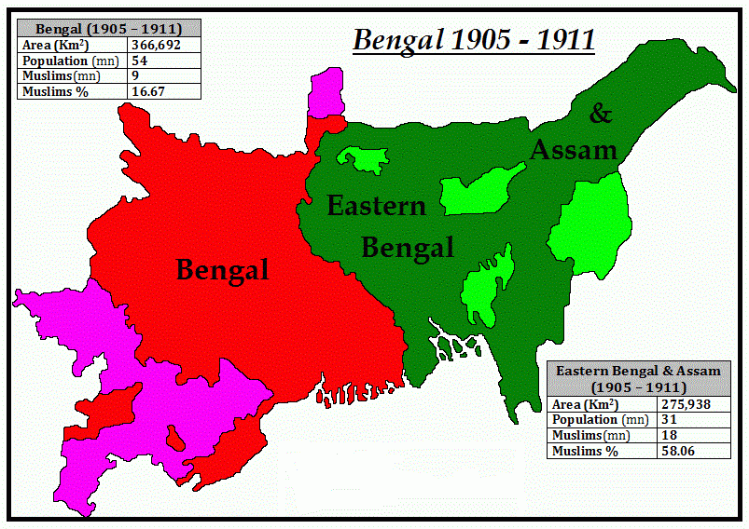
চিত্রে প্রদর্শিত ব্যক্তির নাম কি ?
এই চিত্রটিতে উপমহাদেশের কোন ঘটনাকে ইঙ্গিত করে ?
লর্ড কার্জন
বঙ্গভঙ্গকে
তাহলে লর্ড কার্জন ভারত উপমহাদেশের কোন ঘটনার সাথে জড়িত ?
বঙ্গভঙ্গের সাথে

Slide 5
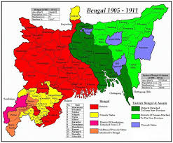
বঙ্গভঙ্গ

Slide 6
শিখনফল
এই পাঠ শেষে শিক্ষার্থীরার ----------------------
১। বঙ্গভঙ্গ সম্পর্কে বলতে পারবে।
২।বঙ্গভঙ্গের কারণ বর্ণনা করতে পারবে।
৩। বঙ্গভঙ্গের প্রতিক্রিয়া বর্ণনা করতে পারবে।

Slide 7
বাংলা প্রদেশ বা বাংলা প্রেসিডেন্সি

Slide 8
প্রশাসনিক
কারণ
আর্থ-সামাজিক কারণ
বঙ্গভঙ্গের কারণ
রাজনৈতিক কারণ

Slide 9
একক কাজ
‘ভাগ কর এবং শাসন কর’-নীতি বলতে কী বোঝায়?

Slide 10
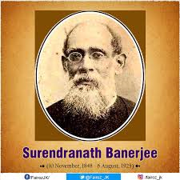
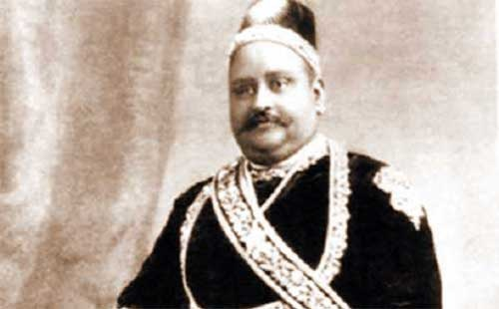
হিন্দু সম্প্রদায়ের প্রতিক্রিয়া
মুসলমান সম্প্রদায়ের প্রতিক্রিয়া
বঙ্গভঙ্গের প্রতিক্রিয়া
নবাব স্যার সলিমুল্লাহ

Slide 11
জোড়ায় কাজ
বঙ্গভঙ্গের পিছনে ব্রিটিশ সরকারের রাজনৈতিক উদ্দেশ্য চিহ্নিত কর।

Slide 12
দলীয় কাজ
সালেহপুর ইউনিয়নটি নদীর তীরে অবস্থিত। গত বছর বন্যায় ফসল ও রাস্তাঘাটের ব্যাপক ক্ষয়ক্ষতি হয়। আয়তনে বড় হওয়ায় ত্রাণ তৎপরতাসহ বিভিন্ন কর্মকন্ডে সমস্যা সৃষ্টি হচ্ছিল। উক্ত সমস্যা সমাধানকল্পে এই ইউনিয়নকে দুইটি আলাদা ইউনিটে ভাগ করা হয়।
# উদ্দীপকে বঙ্গভঙ্গের কোন কারণটি ফুটে উঠেছে? উক্ত কারণটি কী বঙ্গভঙ্গের একমাত্র কারণ মনে কর? মতের সপক্ষে যুক্তি দাও।

Slide 13
মূল্যায়ন
১। কত সালে উপমহাদেশ ভাগ হয় ?
২। কত সালে বঙ্গভঙ্গ কার্যকর হয় ?
৩। কত সালে বঙ্গভঙ্গের পরিকল্পনা গৃহীত হয় ? ‍
৪। কে বঙ্গভঙ্গ রদের ঘোষণা দেন ?
৫। কত সালে মুসলিম লীগ গঠিত হয় ?

Slide 14
বাড়ির কাজ
হিন্দু সম্প্রদায়ের বঙ্গভঙ্গের বিরুদ্ধে ঐক্যবদ্ধ আন্দোলন গড়ে তোলার কারণ অনুসন্ধান কর।

Slide 15
ধন্যবাদ সবাইকে

